Slide 1






Управление культуры Киселёвского городского округа
МБУК «Централизованная библиотечная система»
Библиотека-филиал №4
Мир равных возможностей
Проект на конкурс лучших волонтёрских инициатив «Доброволец России – 2020»
Номинация «Вдохновлённые искусством»

Slide 2
Актуальность проекта
Проект «Мир равных возможностей» нацелен на то, чтобы люди старшего поколения смогли реализовать себя в обществе, имели возможность общения с близкими по духу, по интересам людьми, могли узнавать что-то новое, интересное, были в курсе событий, происходящих в стране и в мире.

Slide 3

Цели проекта
Улучшить качество организации культурного досуга людей старшего поколения
Вовлечь их в сферу творческой и социальной активности.

Slide 4
Задачи проекта
Обеспечение доступности культурной деятельности информационных ресурсов для пользователей старшего поколения, реализация их прав на свободный доступ к информации.
Обеспечение полного и оперативного удовлетворения информационных потребностей данной категории граждан.
Организация просветительской и досуговой деятельности, направленной на улучшение социально-культурной сферы в жизни данной категории граждан.
Социальное партнёрство, сотрудничество и координация действий с государственными и общественными организациями города.

Slide 5

Целевая аудитория
Пользователи библиотеки старшего поколения;
Члены Городского Совета ветеранов войны и труда;
Подопечные МКУ «Центр социального обслуживания».

Slide 6

Партнёры проекта
Городской Совет ветеранов войны и труда
МКУ «Центр социального обслуживания»
Городская студенческая организация «Флагман»

Slide 7

Направления проекта
Экологическое просвещение
В рамках данного направления будут обсуждаться актуальные вопросы по охране окружающей среды, совершаться виртуальные экскурсии по заповедным местам Кузбасса, России, мира.
Формирование здорового образа жизни, спорт
В рамках данного направления будут проводится обзоры литературы по ЗОЖ, вечера полезных советов, встречи со специалистами

Slide 8
Направления проекта
Правовое просвещение
В рамках данного направления будут проводится обзоры литературы, прессы по правовым основам жизни пожилых людей, встречи со специалистами
Краеведение
В рамках данного направления планируется проводиться вечера воспоминаний, встречи с интересными людьми города, часы, обзоры

Slide 9

Направления проекта
Нравственное, эстетическое направление
Для людей старшего поколения будут проводиться выездные выставки, виртуальные экскурсии по библиотекам, музеям мира, творческие вечера, ярмарки поделок и т.д. Вместе с партнёрами проекта будут организоваться праздничные вечера, посиделки и т.д.
Продвижение чтения, мероприятия о писателях и произведениях
Участникам мероприятий будут рассказываться самые интересные факты из биографии русских и зарубежных писателей, истории возникновения их самых известных произведений.

Slide 10
Направления проекта
Информационное обслуживание пользователей
Организация выездных выставок-просмотров с обзорами, издание информационных бюллетеней, рекомендательные списки литературы, ориентированные на интересы участников проекта.

Slide 11
Методы реализации проекта
Организация и проведение выездных массовых мероприятий по различным направлениям с привлечением партнёров по реализации проекта
Организация новых форм культурного досуга и выражения творческих способностей пожилых людей
Обеспечение функционирования клуба по интересам «Территория женщин», созданного на базе Городского Совета ветеранов

Slide 12
Ожидаемые результаты
формирование привлекательного имиджа библиотеки;
значительное расширение аудитории пользователей за счет привлечения новых пользователей из числа людей старшего поколения
повышение комфортности обслуживания, создание доступной среды общения для социально незащищённых людей старшего возраста.
привитие интереса к книге и любви к чтению, знакомство с лучшими произведениями литературы, используя инновационные формы и методы библиотечного общения;
расширение социального кругозора пожилых людей, придания их деятельности общественно-значимого характера путем вовлечения в социальную жизнь;

Slide 13
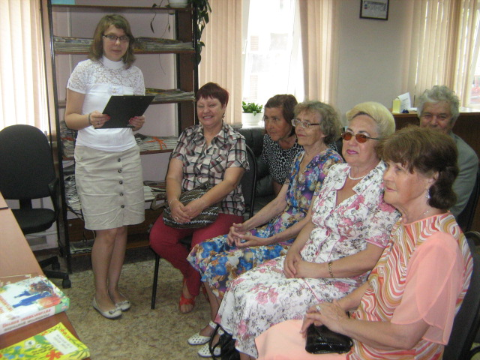
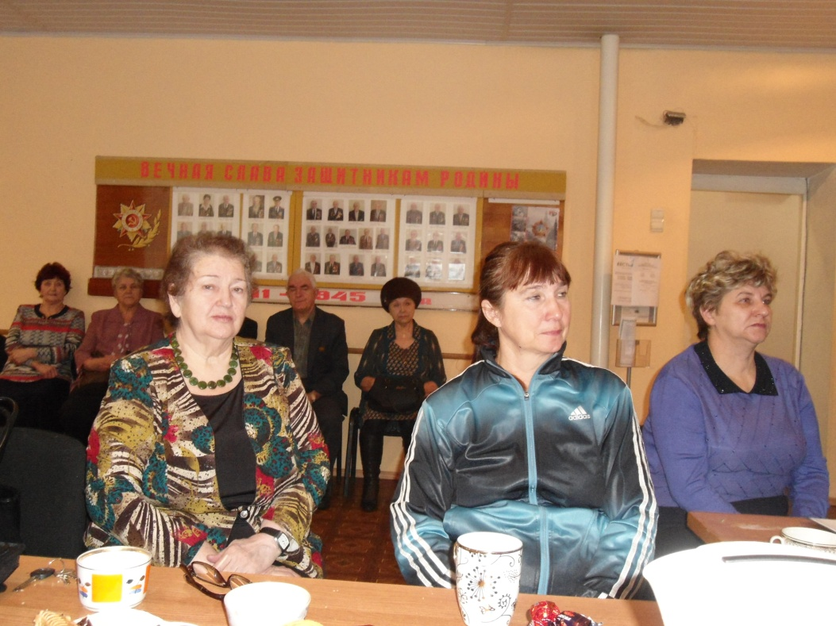
Заседания в клубе «Территория женщин»

Slide 14
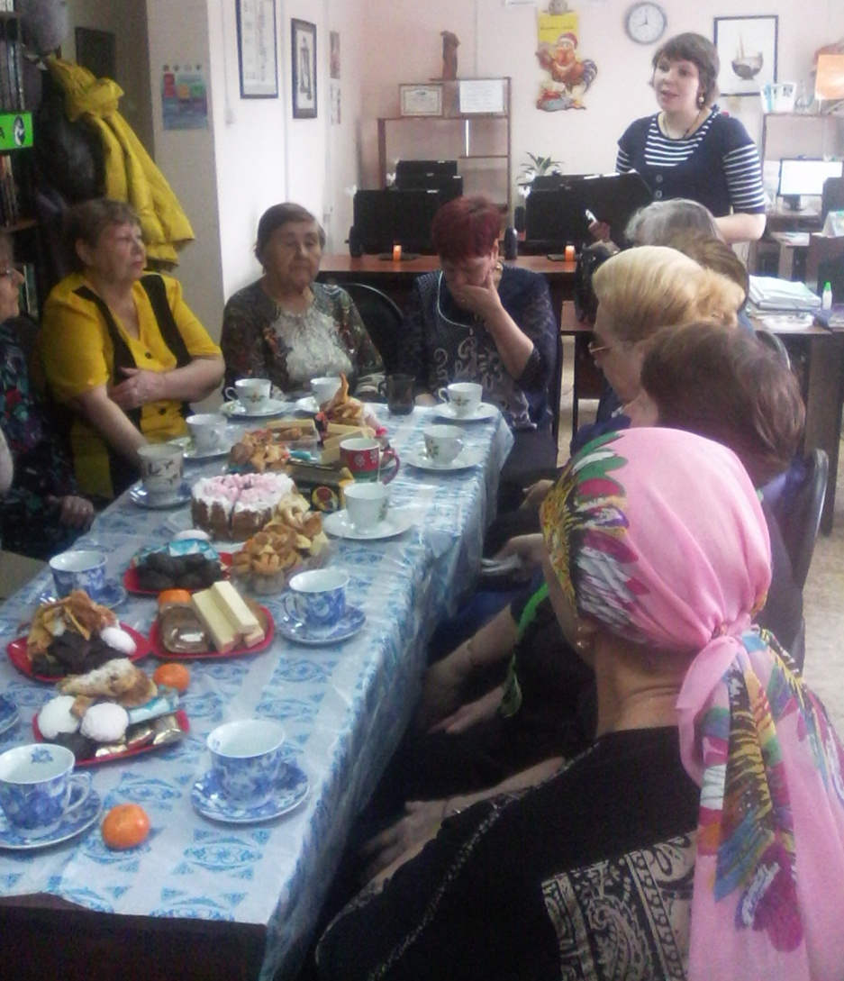
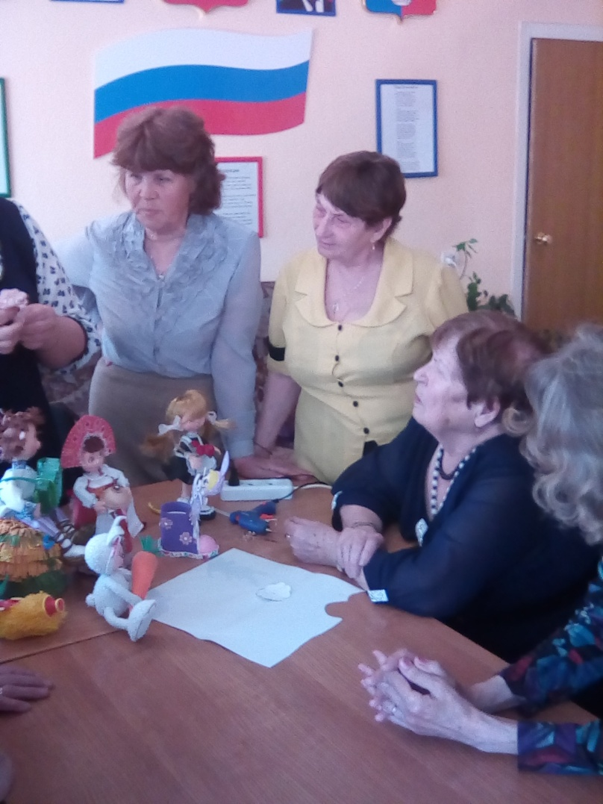
Заседания в клубе «Территория женщин»

Slide 15
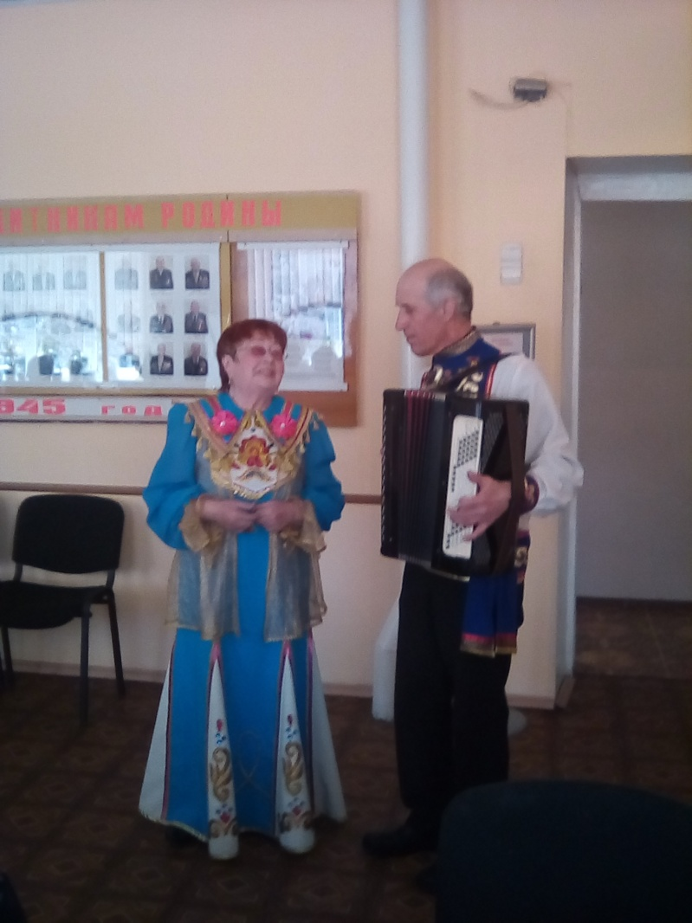
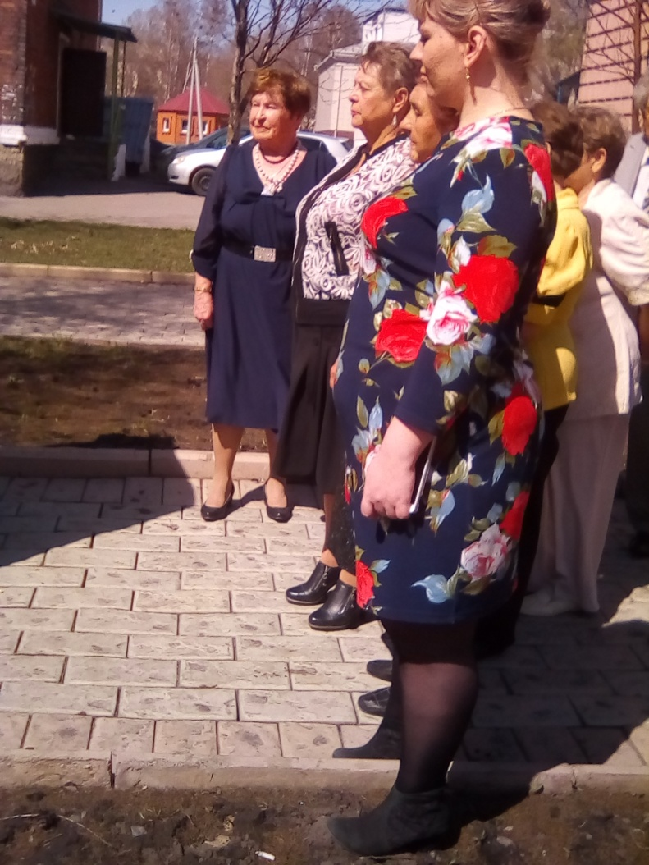
Выездные мероприятия с участием ветеранов и партнёров проекта

